Slide 1
HOMENAGEM DO CONSELHO MUNICIPAL DE EDUCAÇÃO DE SALTO/SP
Professora Yolanda

Slide 2
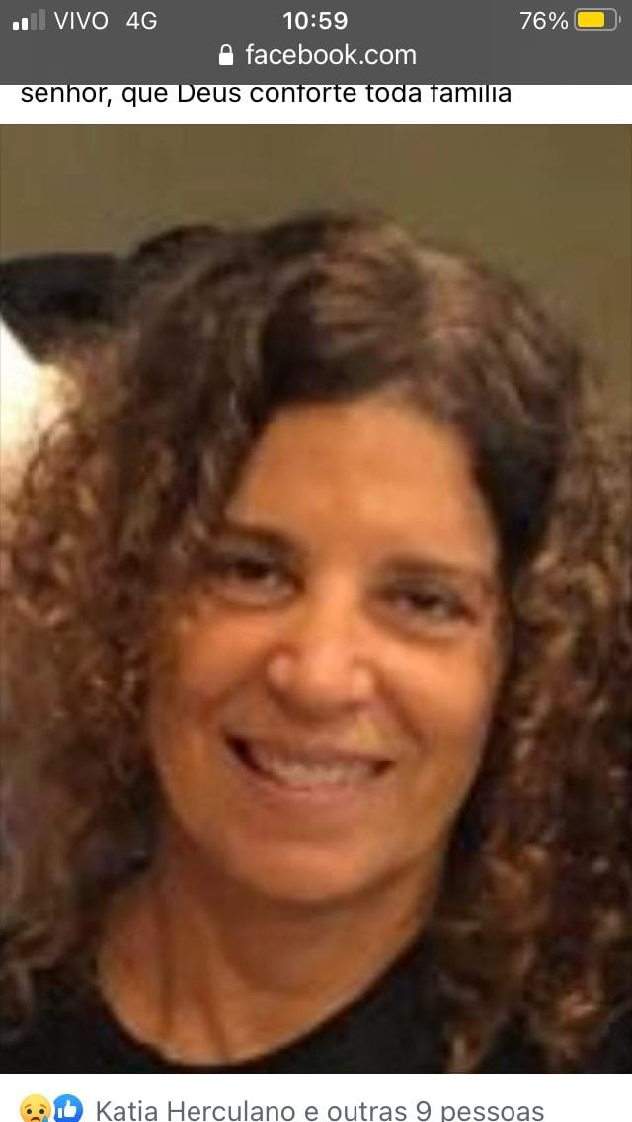
Nossa homenagem- até breve!
NOSSA PROPOSTA É TRANSFORMAR O ESPAÇO DEDICADO AO CONSELHO MUNICIPAL DE EDUCAÇÃO DE SALTO/SP.
ESPAÇO CME PROFESSORA YOLANDA SANTANA

Slide 3
https://www.youtube.com/watch?v=FyqD6dIlz-M

Slide 5
Nós cremos no descanso eterno.

Slide 6
TEMA: RETORNO REDE MUNICIPAL SECRETÁRIA DE SAÚDE SECRETARIA DE EDUCAÇÃO
Pauta Reunião extraordinária 24/02

